Slide 1

Letio magistralis
INS 2021
A cura di Jacopo Fiorini
Nurse Researcher and Vascular Access Nurse Specialist
Policlinico Tor Vergata - Rome – Italy

Slide 2
Una pratica infermieristica di alta qualità richiede l’applicazione di conoscenze e competenze in modo efficace, efficiente e compassionevole…le decisioni relative alla cura del paziente dovrebbero essere basate su dati scientifici, quindi per garantire che l’azione scientifica venga applicata nella pratica, è fondamentale applicare la “pratica guidata dalla teoria”, che viene spesso descritta come Evidence-based practice. L’obiettivo primario della teoria nel contesto infermieristico è quello di migliorare la pratica influenzando positivamente la salute del paziente e la qualità della vita.
Kaseka PU, Mbakaya BC. Knowledge, attitude and use of evidence based practice (EBP) among registered nurse-midwives practicing in central hospitals in Malawi: a cross-sectional survey. BMC Nurs. 2022 6;21(1):144

Slide 3

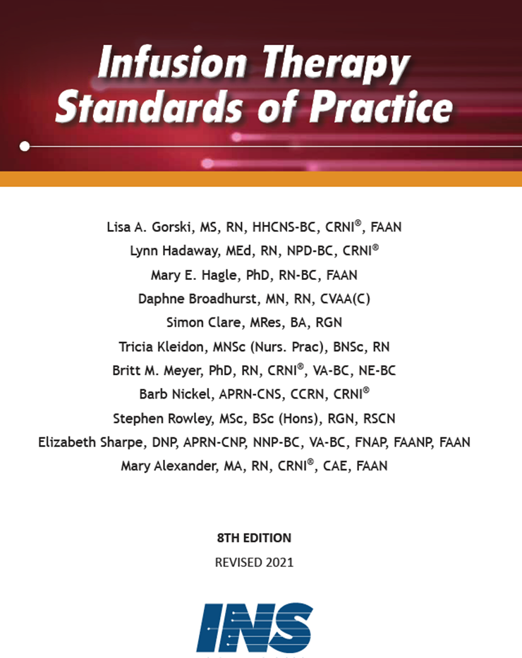
Nei sempre più complessi settings assistenziali, è necessario garantire ai pazienti sicurezza, qualità, efficacia ed efficienza.
Perché aderire alle evidenze INS 2021?
Promuovere assistenza adeguata ai bisogni, guidare il processo decisionale e sviluppare le competenze e abilità dei professionisti.
Evidenze di impatto scientifico e rappresentanza GLOBALE supportate da riferimenti bibliografici e forze delle evidenze

Slide 4
Ruolo delle INS
Raccogliere, valutare, discutere e raccomandare pratiche assistenziali relative ai VADs
Quali attori coinvolge? Revisori internazionali, Panel di esperti e Clinici
Molteplici revisioni della letteratura
Ratings delle evidenze
>2500 riferimenti bibliografici
230 pagine totali

Slide 5
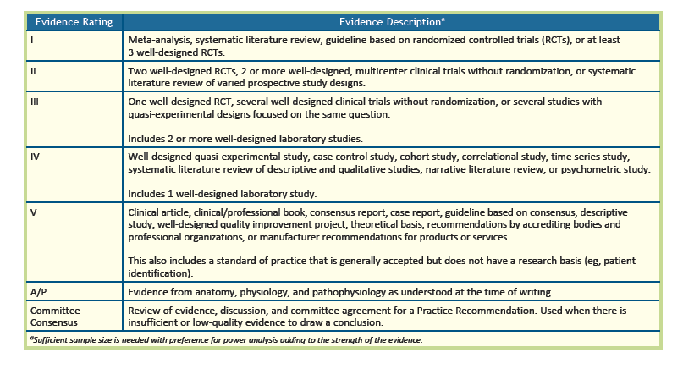

La forza delle evidenze
E il Committee Consensus?

Slide 6
Le sezioni
Pratiche relative alla terapia infusionale
Sicurezza dei pazienti e dei clinici
Prevenzione e gestione delle infezioni
Dispositivi a supporto dei professionisti
Scelta e posizionamento del VAD
Gestione del VAD
Le complicanze correlate ai VAD
Altri dispositivi per infusione
Le soluzioni per infusioni

Slide 7
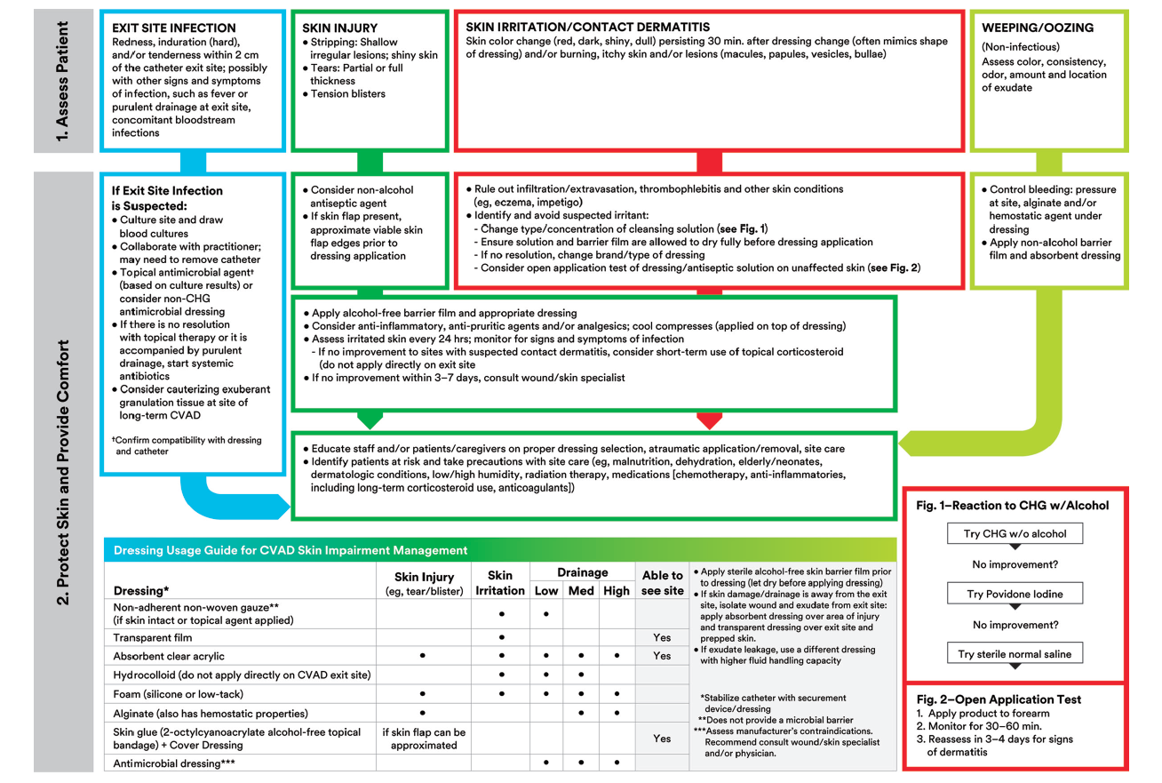
«Nuovo» focus 2021
Le MARSI

Slide 8
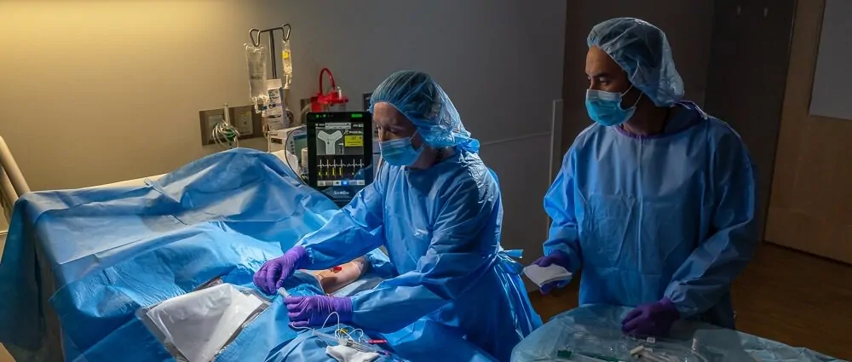
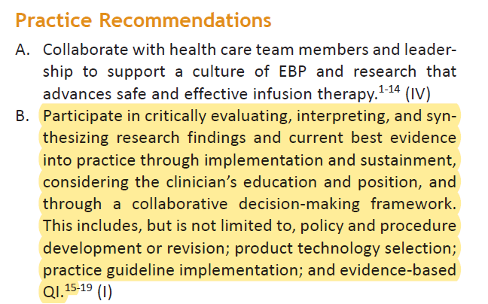
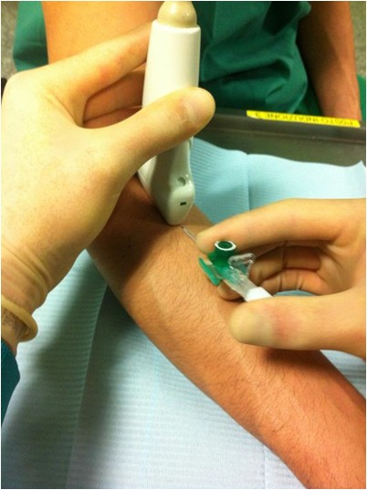
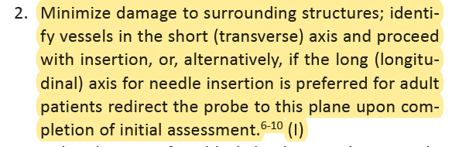
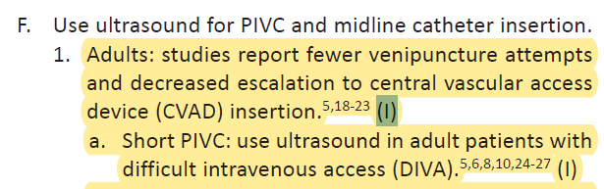
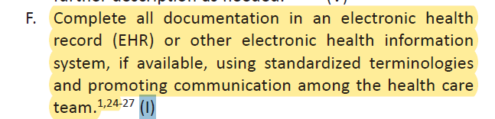
Le evidenze con forza I

Slide 9
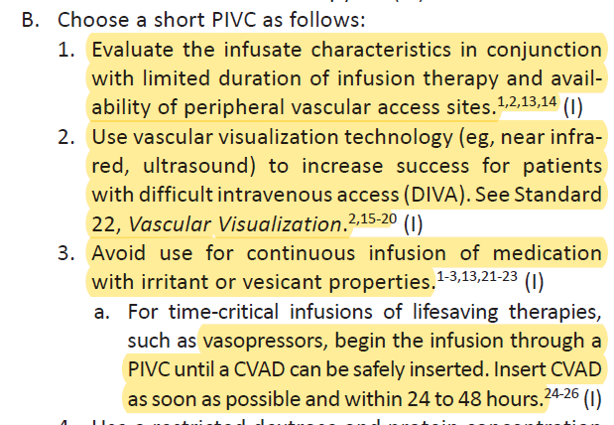
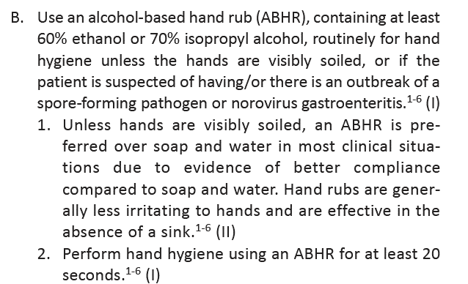

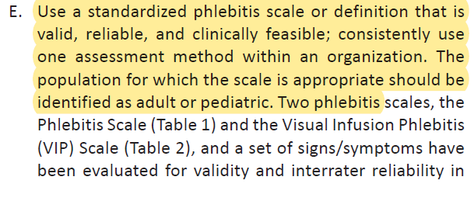

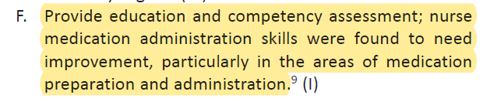

Le evidenze con forza I

Slide 10
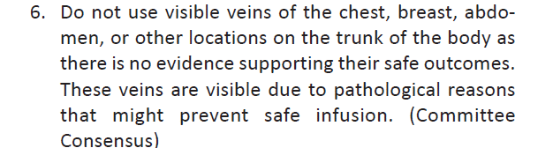
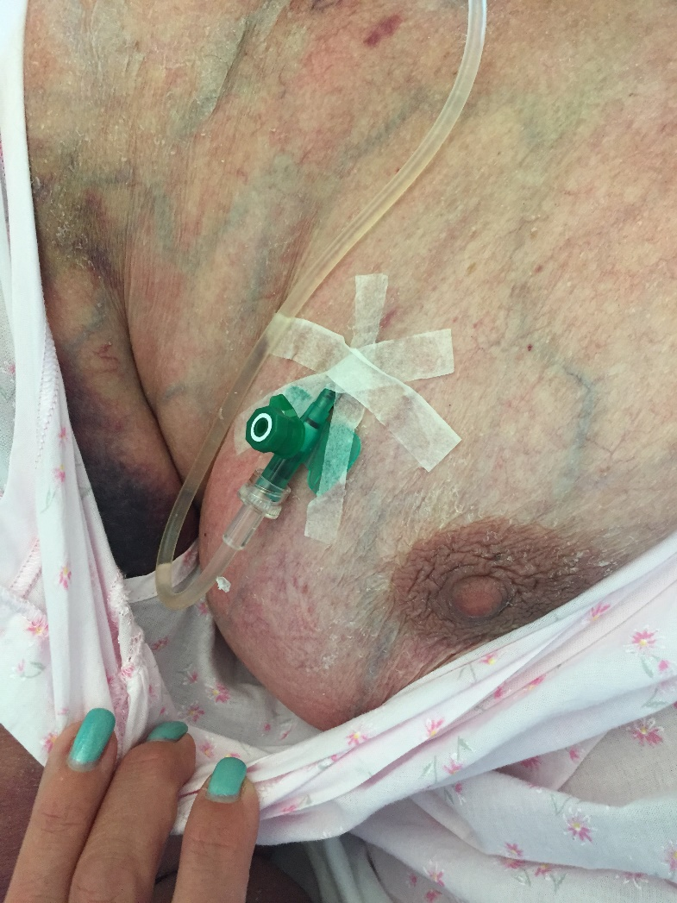
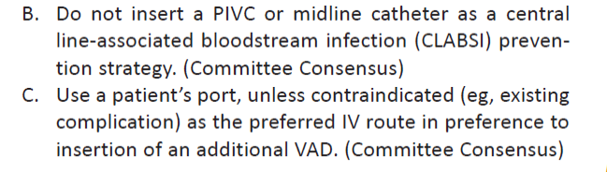
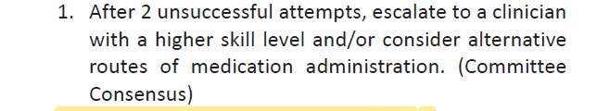
Le evidenze suggerite dalla Consensus

Slide 11
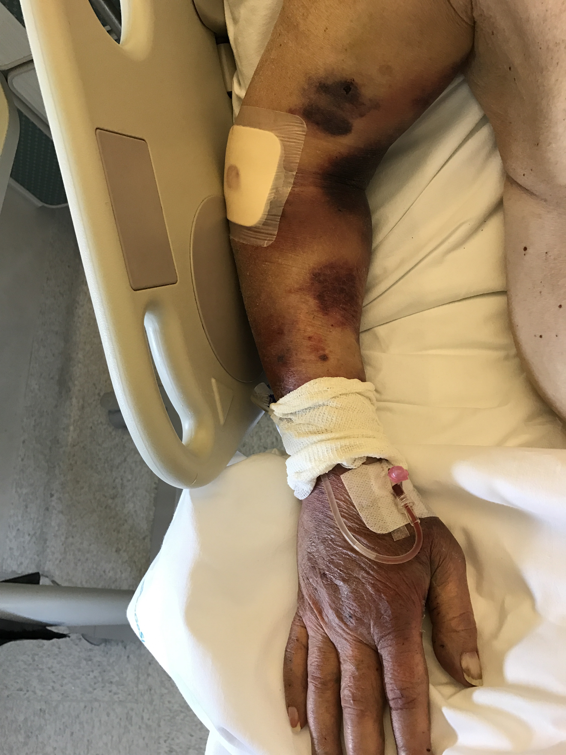
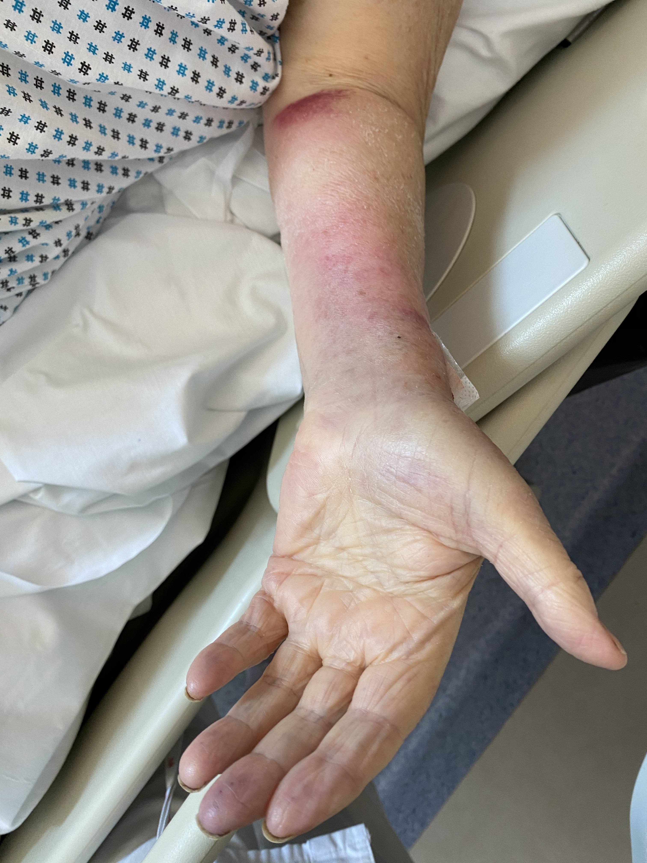
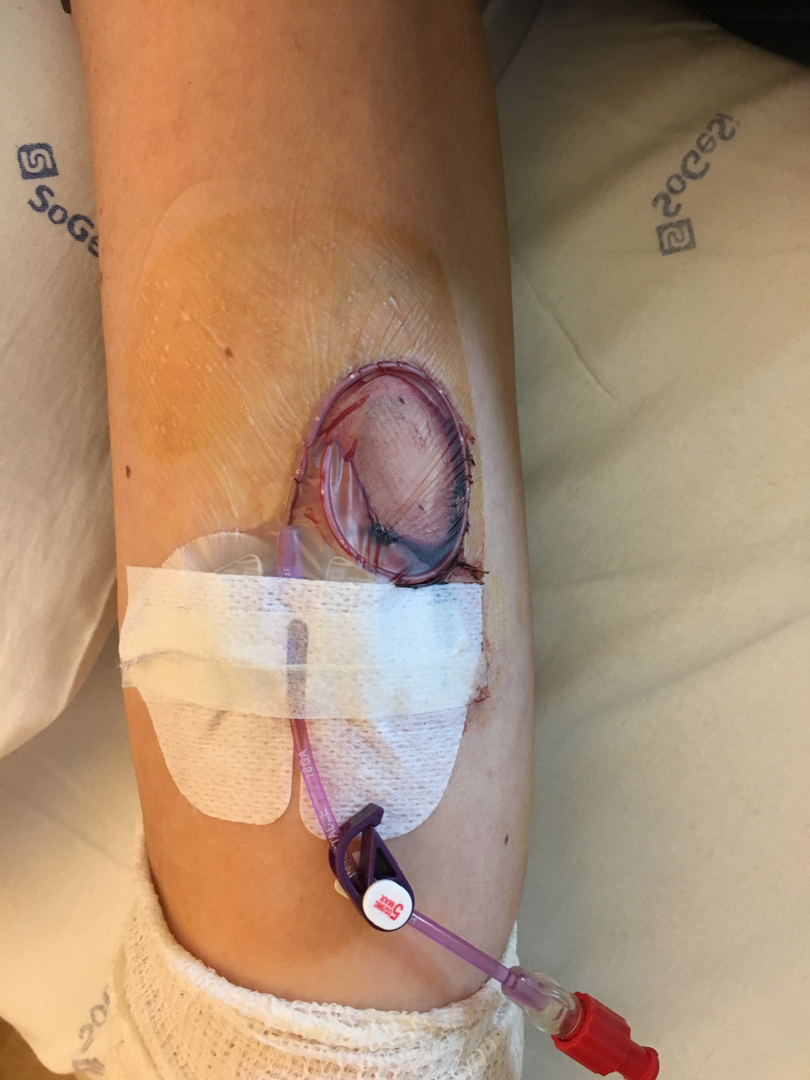
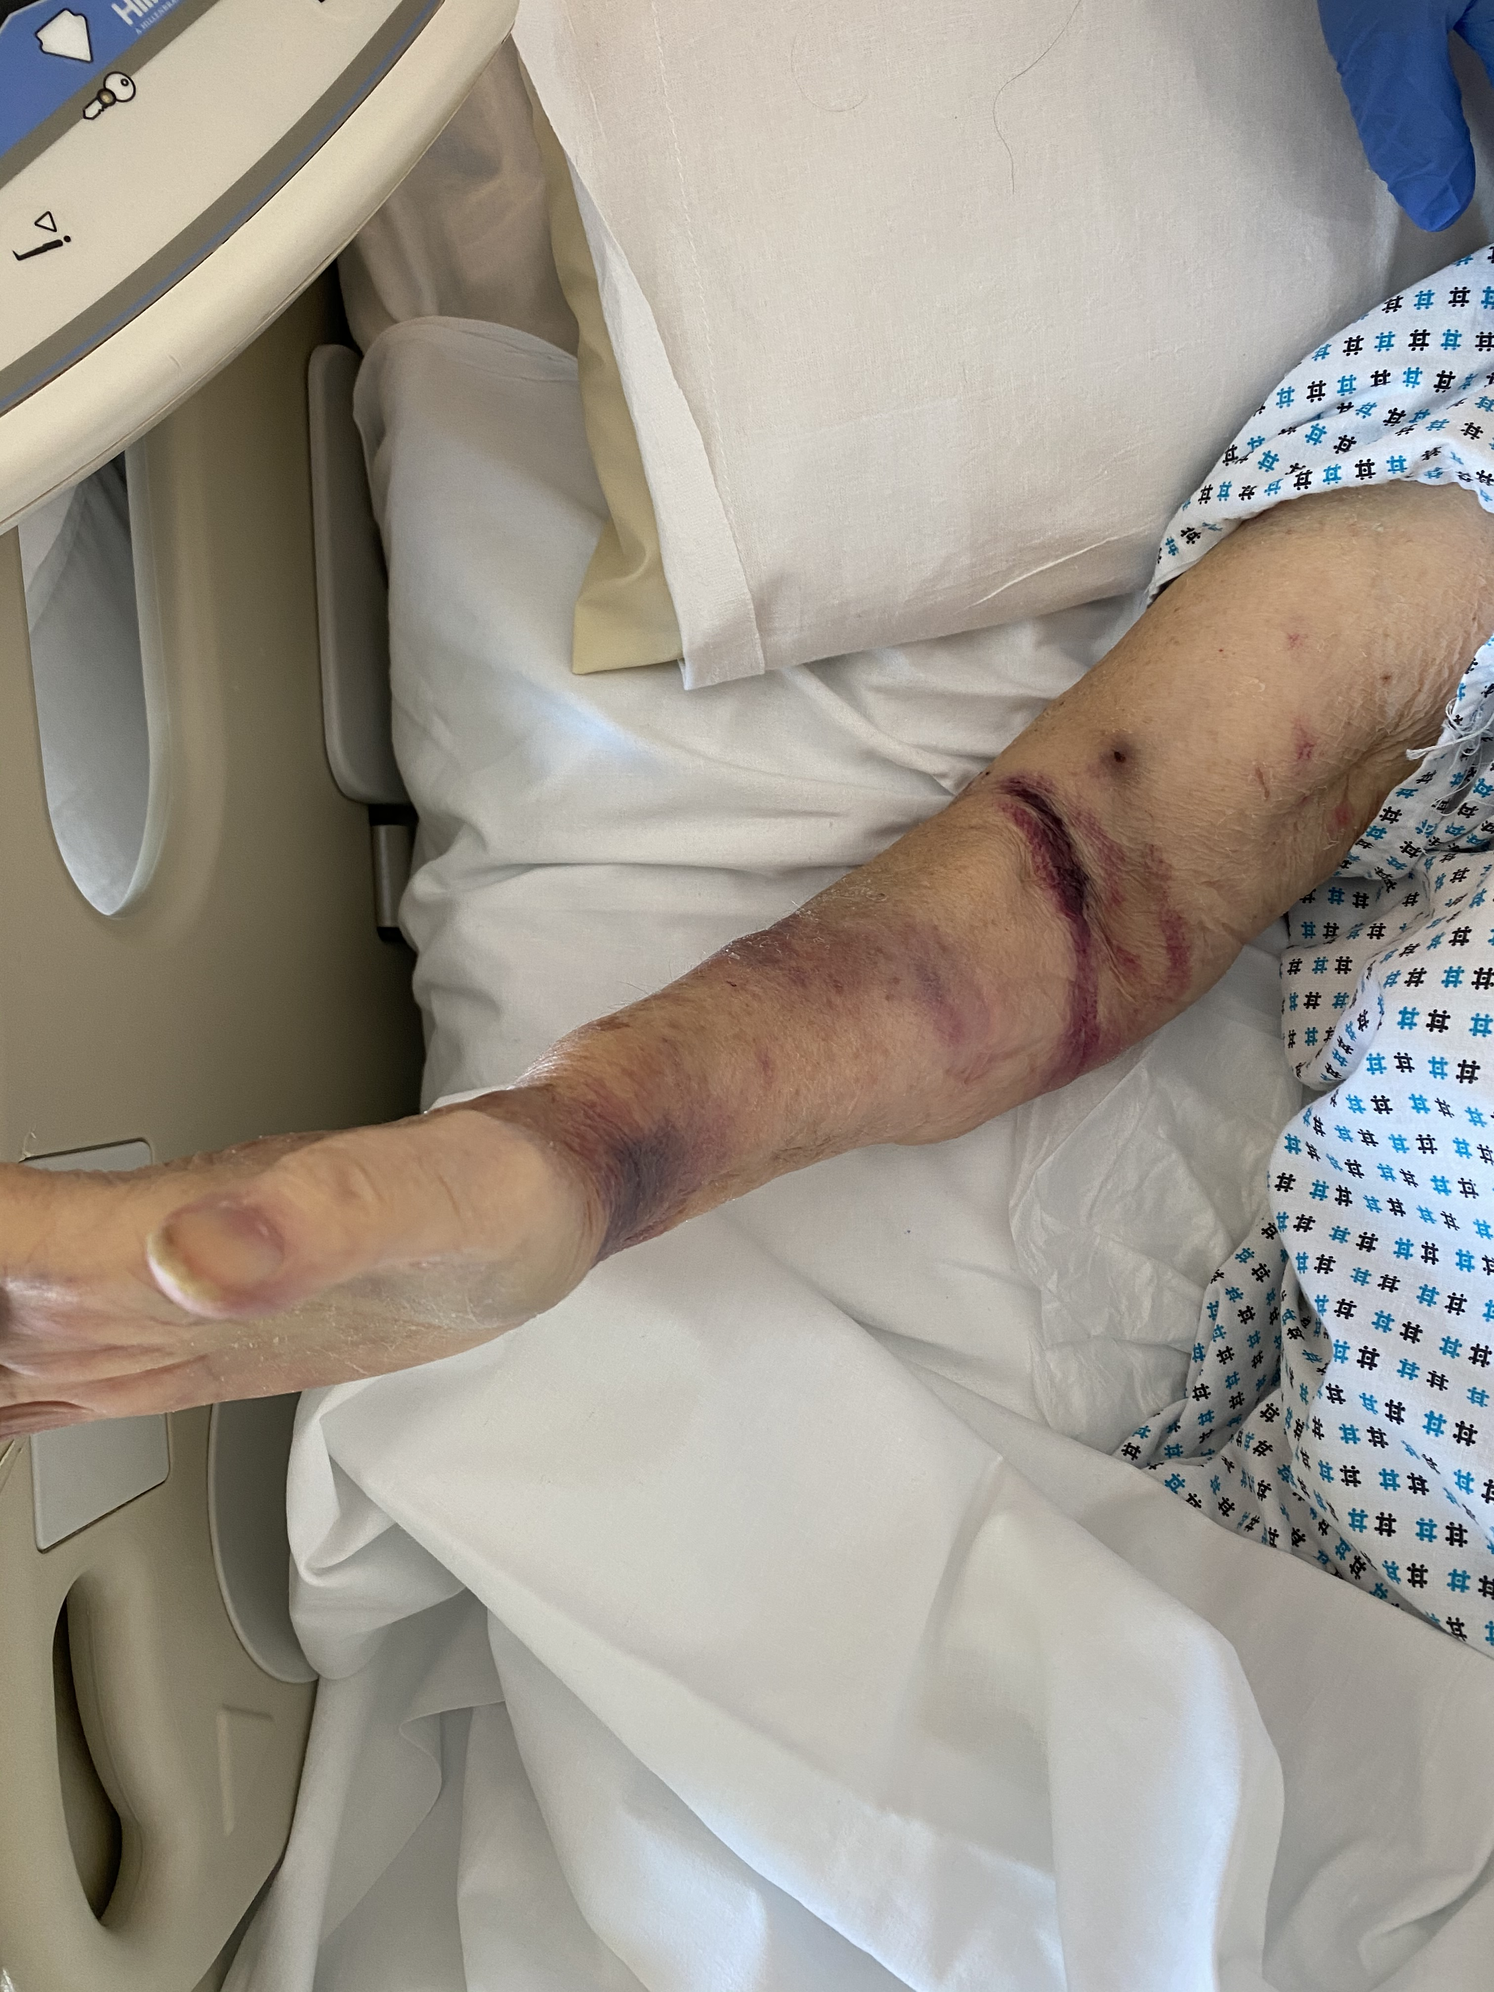
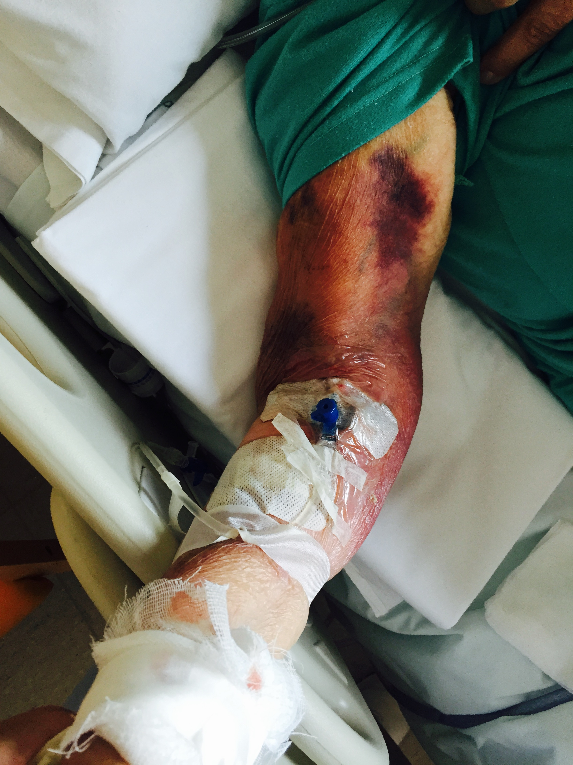
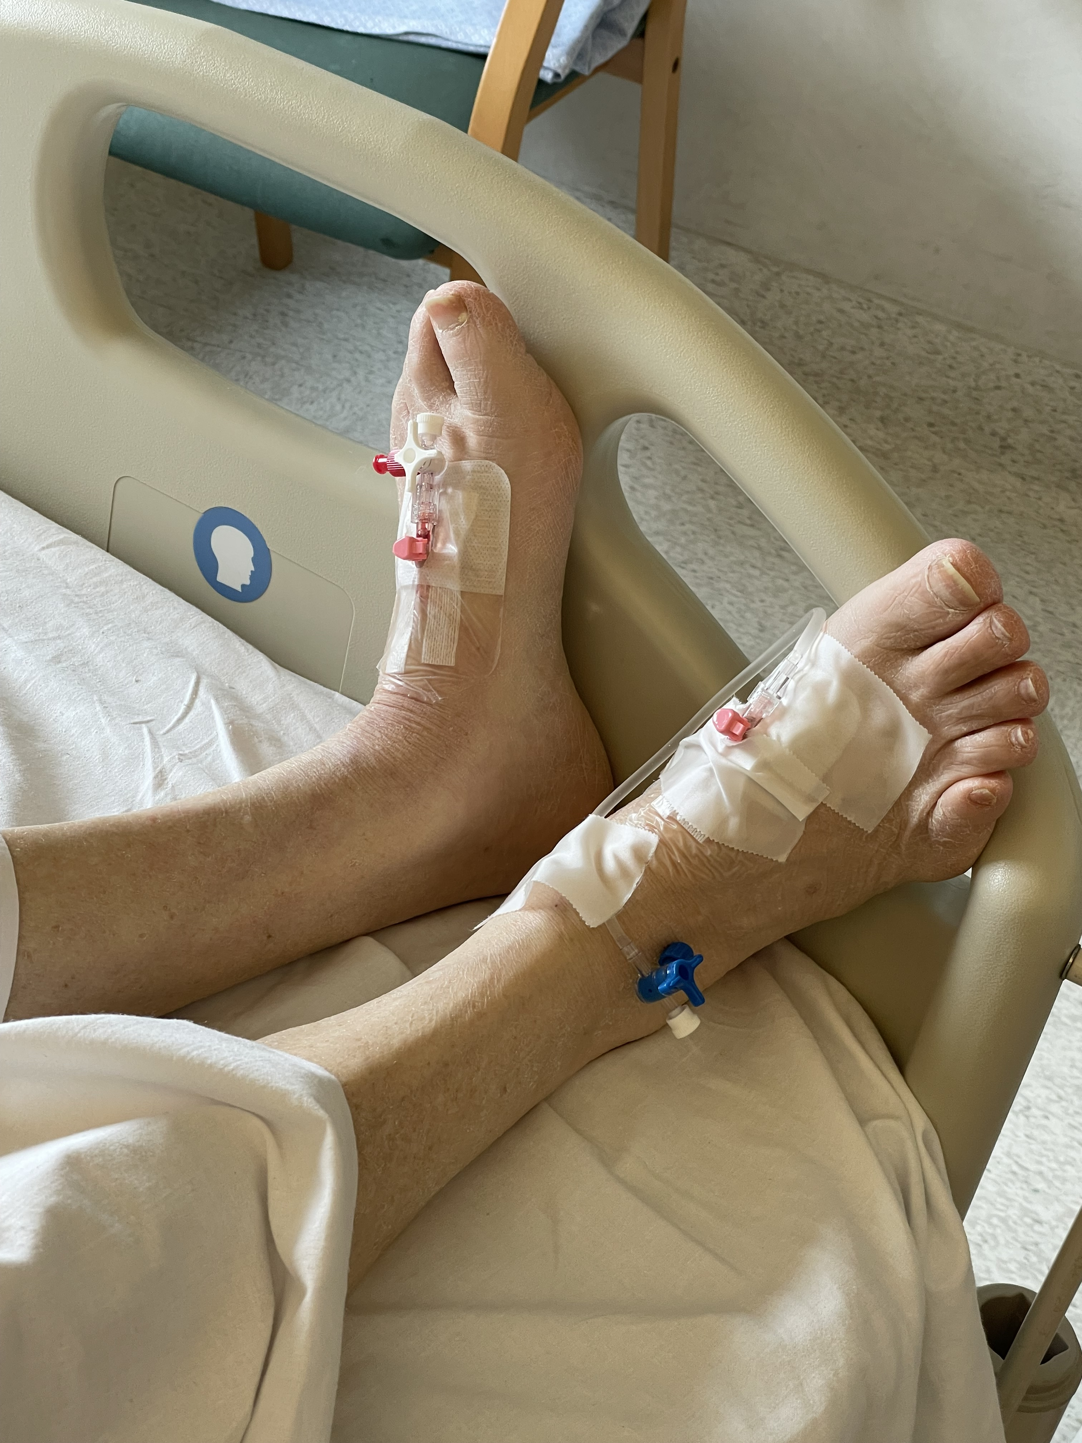
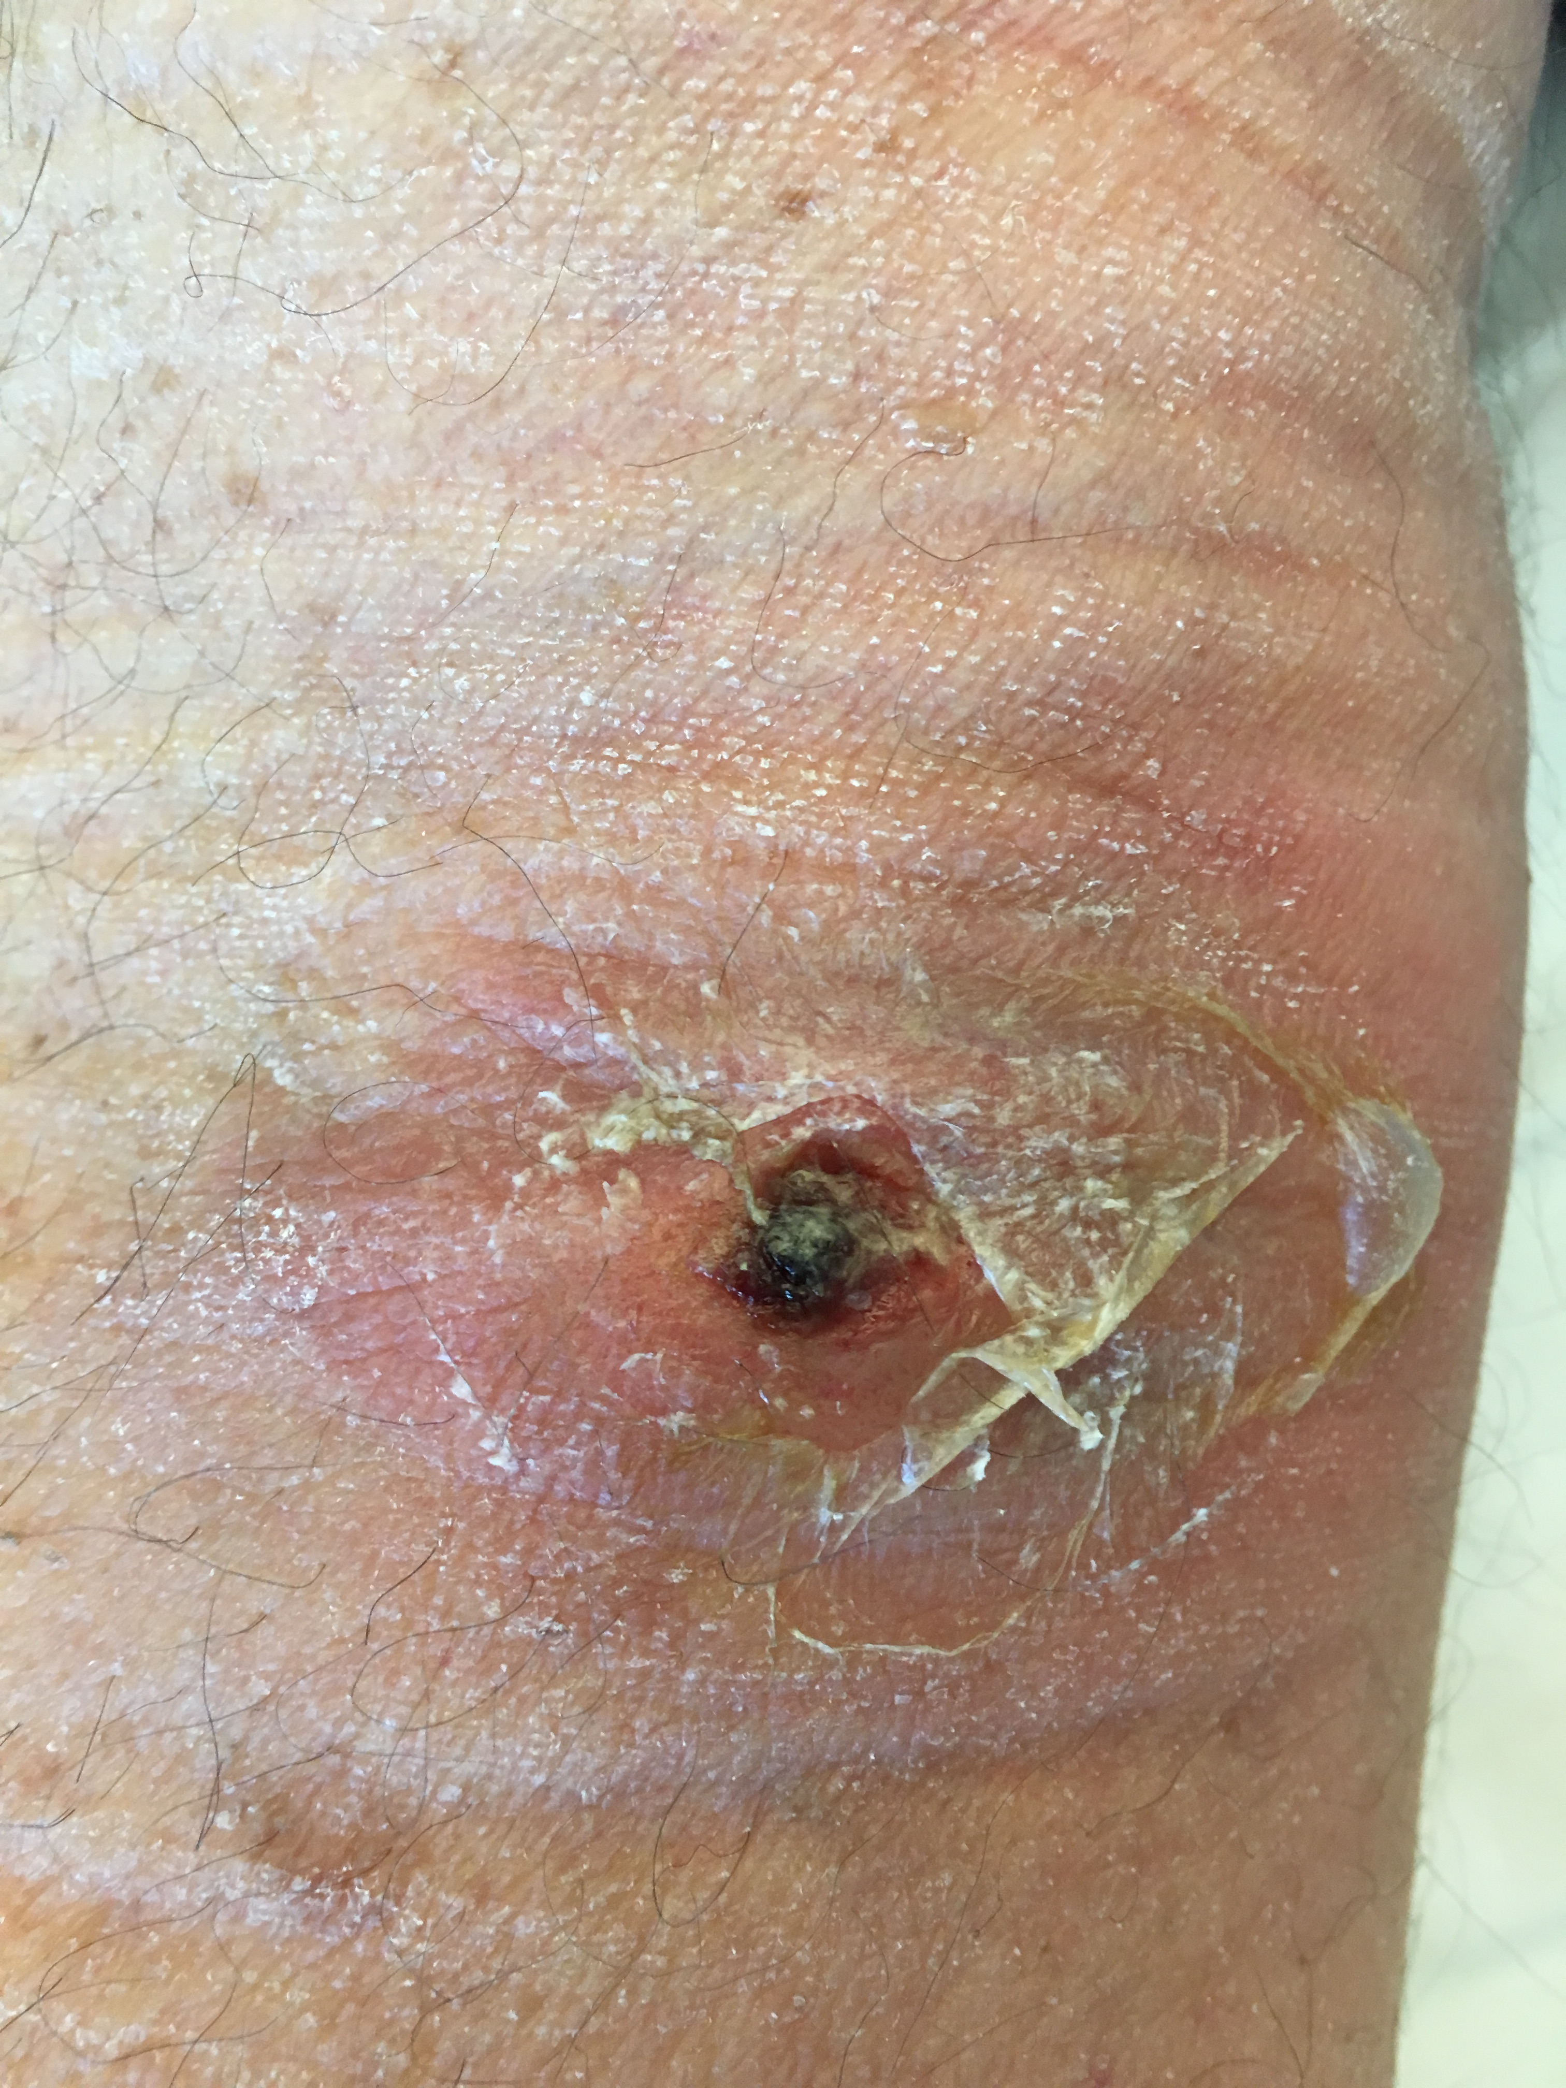
Perché ancora oggi nella pratica assistenziale buone pratiche e evidenze scientifiche non sono applicate?

Slide 12
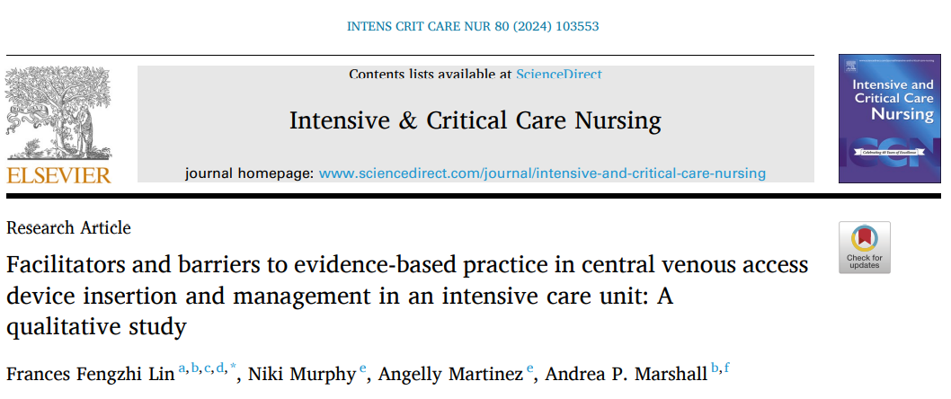
Barriere all’applicazione delle evidenze
Resistenze Culturali:
  Mancanza di consapevolezza sull'importanza delle evidenze scientifiche.
  Preferenze basate su convinzioni personali anziché dati scientifici.
Accesso Limitato alle Informazioni:
  Difficoltà nell'accesso alle ultime ricerche e alle linee guida.
  Risorse finanziarie limitate per la formazione continua del personale.
Tempo Limitato:
  Pressioni di tempo nella pratica clinica quotidiana.
  Mancanza di tempo per la lettura e l'aggiornamento sulle ultime evidenze.
Incertezza Riguardo all'Applicabilità:
  Dubbi sulla validità delle evidenze per casi specifici.
  Mancanza di chiarezza su come applicare le evidenze in contesti complessi.
Strutture Organizzative e Sistemi di Incentivazione:
  Sistemi di incentivazione incentrati su metriche diverse dalla qualità delle cure.
  Resistenza alle modifiche organizzative necessarie per integrare nuove pratiche basate su evidenze.

Slide 13
Facilitatori dell’applicazione delle evidenze
Educazione Continua:
  Programmi di formazione continua.
  Accesso facilitato a risorse educative e aggiornamenti periodici.
Supporto Organizzativo:
  Strutture organizzative che incoraggiano l'implementazione di pratiche basate su evidenze.
  Incentivazione finanziaria per l'adozione di approcci basati su evidenze.
Tecnologie dell'Informazione:
  Piattaforme digitali per l'accesso facile e veloce alle evidenze scientifiche.
  Strumenti di supporto decisionale clinico basati su evidenze.
Collaborazione Interdisciplinare:
  Promozione della collaborazione tra diverse specialità mediche.
  Forum e conferenze che facilitano lo scambio di conoscenze tra professionisti.
Leadership Orientata alle Evidenze:
  Leader clinici che promuovono e praticano l'uso di evidenze scientifiche.
  Advocate all'interno delle organizzazioni per l'implementazione di pratiche basate su evidenze.

Slide 14


Slide 15
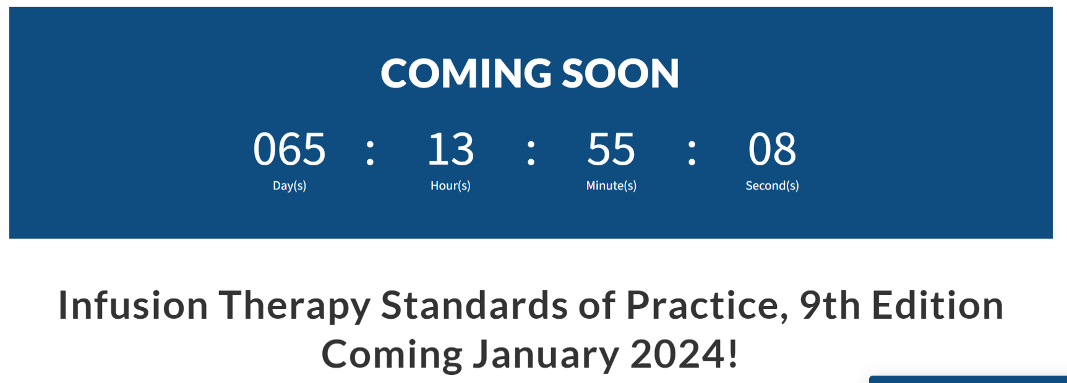

Slide 16
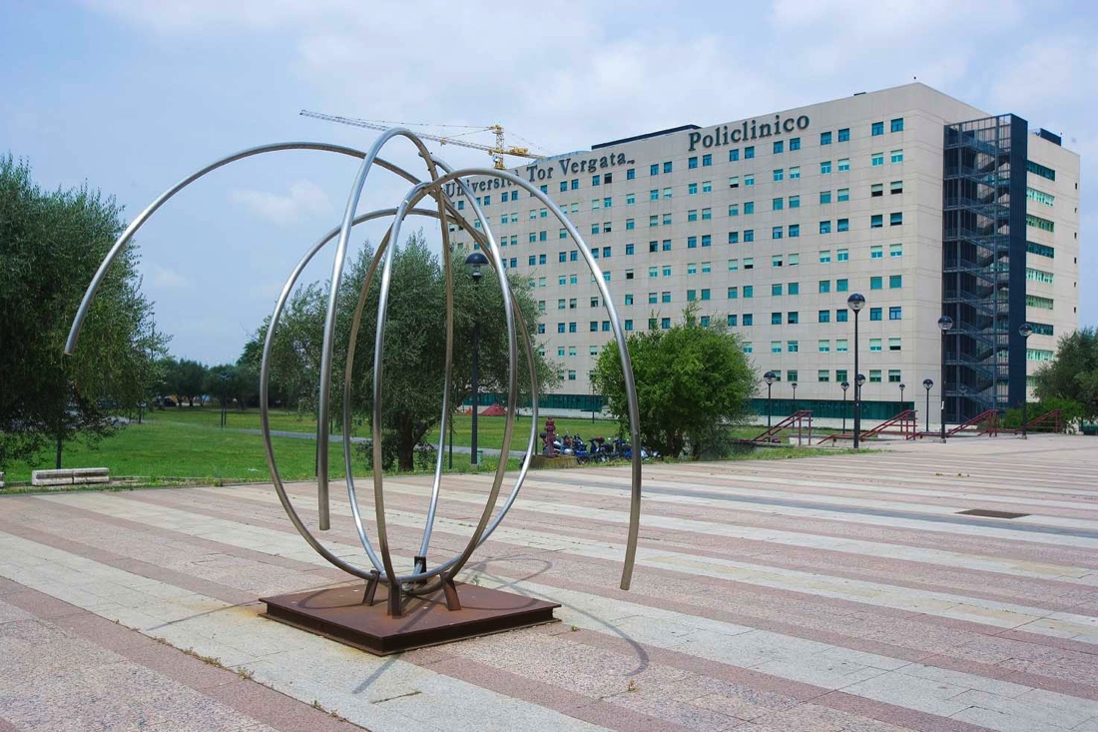




RN, MSN, PhD Jacopo Fiorini
Nurse Researcher and Vascular Access Nurse Specialist
Policlinico Tor Vergata - Rome – Italy
Phone: +39 06 2090 8175
Mail: jacopo.fiorini@ptvonline.it
LinkedIn: Jacopo Fiorini
Researchgate: https://www.researchgate.net/profile/Jacopo-Fiorini/

